Slide 1
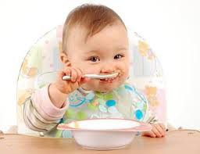

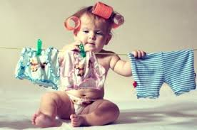
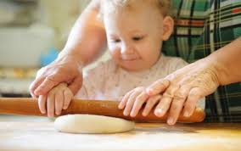


Встреча-практикум
«Планирование и реализация программы развития ребенка в рамках семейно-центрированной модели»
с)
Дневник развития
Notes:
Самый современный подход, который используется во всем мире, основанный на неоспоримой важности социально-коммуникативного обмена ребенка и среды, в которой он живет.

Slide 2
СТРУКТУРА ДНЕВНИКА
Методика использования дневника
Таблицы обследования
Приложения:
Приложение 1. СЛОВАРЬ ВАШЕГО РЕБЕНКА. КОНТРОЛЬНЫЕ ТАБЛИЦЫ
Приложение 2. ПРОВЕРКА СЛУХА РЕБЕНКА
Приложение 3. ГРАФИК МЕДИЦИНСКОГО ОБСЛЕДОВАНИЯ
ДЕТЕЙ С СИНДРОМОМ ДАУНА
Приложение 4. ЦЕНТИЛЬНЫЕ ТАБЛИЦЫ РОСТА И ВЕСА
ДЕТЕЙ С СИНДРОМОМ ДАУНА
В основе дневника лежат педиатрические таблицы развития Великобритании. Они соотносятся с отечественным подходом развития, разработанным Л.С. Выготским и его учениками.

Slide 3
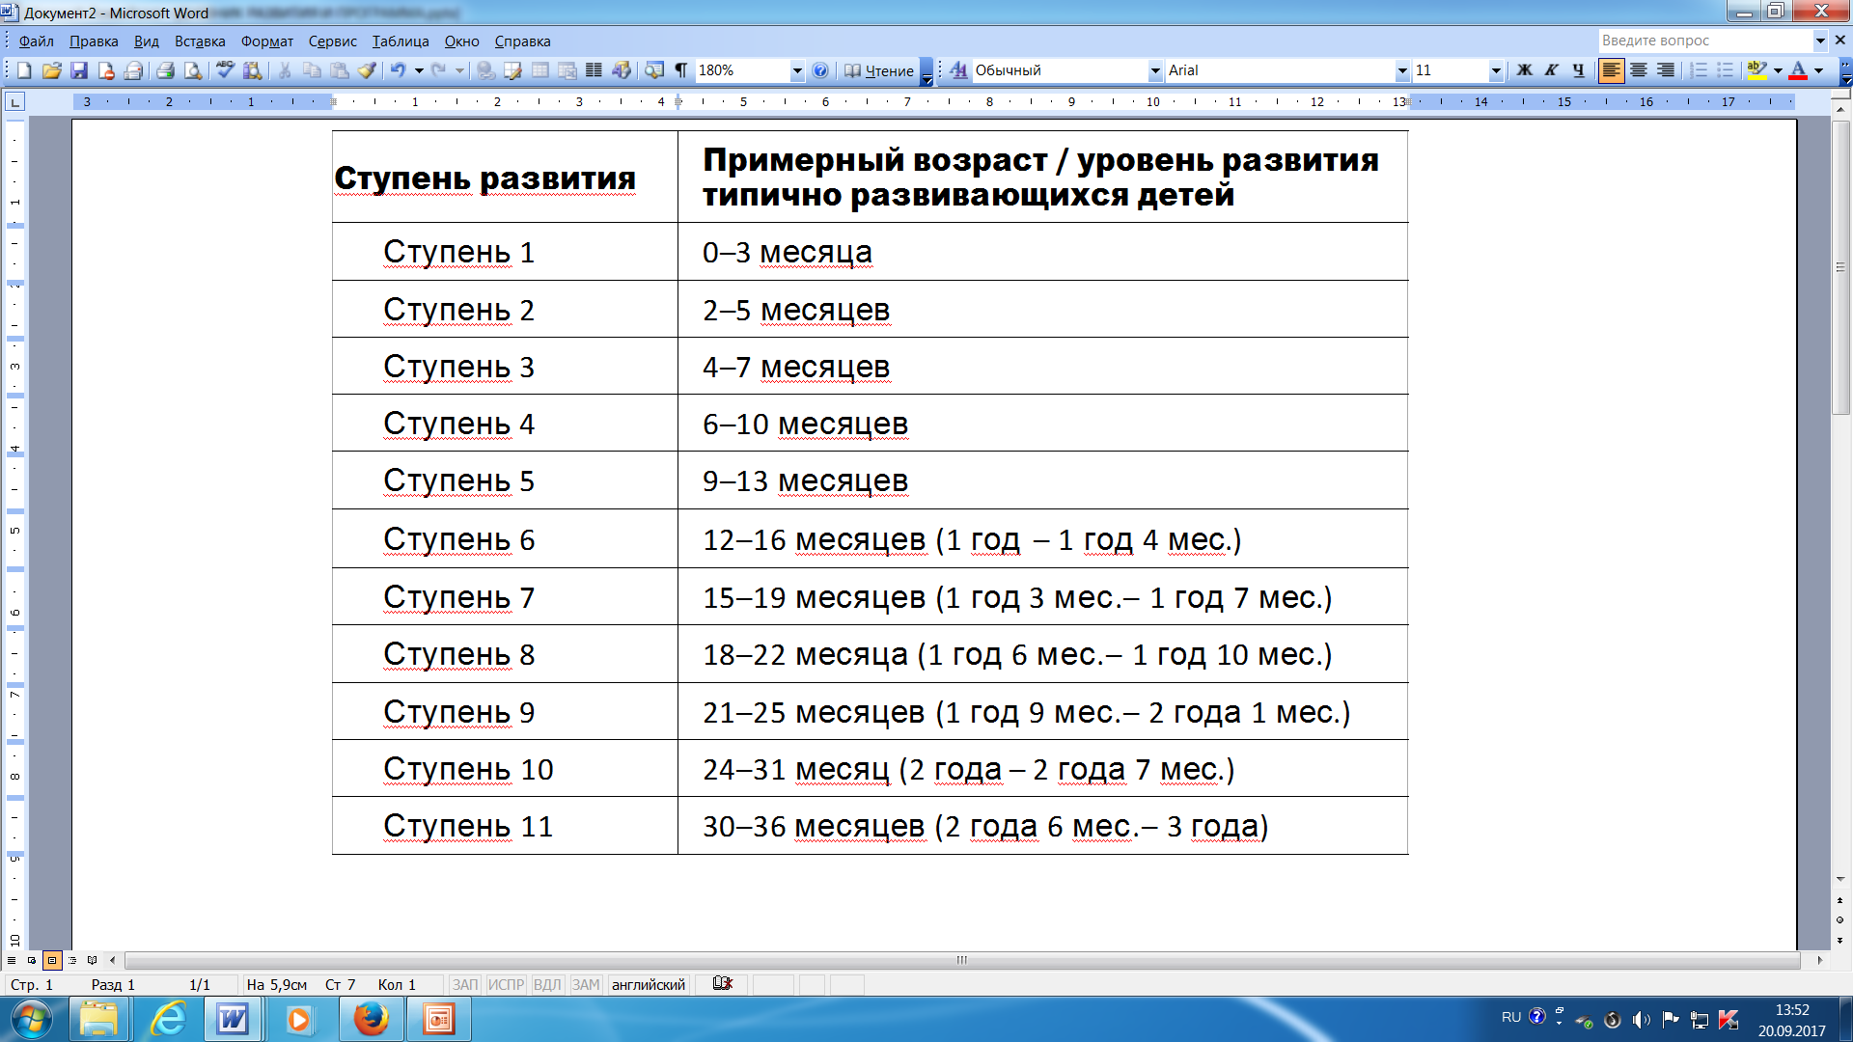
Таблицы дневника разбиты на 11 ступеней
1 год: 1-5 ступень; 2-3/4 год: 5-11 ступень.

Slide 4
Стороны/сферы развития
На 1-2 ступени - три стороны развития:
Общение и взаимодействие
Сенсомоторные навыки и игровая деятельность (включает познавательную деятельность)
Навыки самообслуживания
На 3-11 ступени - 5 сторон развития:
1. Общение и взаимодействие. Речь (понимание и собственная речь)
2. Социально-эмоциональное развитие
3. Познавательная и игровая деятельность
4. Сенсомоторное развитие
5. Навыки самообслуживания
Notes:
Проводя обследование, важно понять каково развитие ребенка – с одной стороны, а с другой – что у него происходит с точки зрения развития компетенций.
П.Л. Жиянова разработала Дневник развития ребенка, опираясь на
Области/сферы/стороны развития
В дневнике выделены 5 областей.
1.Навыки общения
Навыки общения включают в себя множество разнообразных способов, с помощью которых ребёнок взаимодействует с окружающими: то, как он смотрит, показывает пальчиком, улыбается и разговаривает. Здесь также важно умение обращать внимание на окружающих и выслушивать их, понимать, что они говорят и самостоятельно пользоваться речевыми навыками.
2. Область социально-эмоционального развития
К области социально-эмоционального развития относится способность ребёнка понимать, кто он такой, какие чувства он может испытывать, как нужно себя вести и как налаживать отношения с окружающими.
3. Познавательная и игровая деятельность
Эта область связана с тем, как ребёнок развивается и учится, играя, как он приобретает навыки мышления и выявления логических связей, как он усваивает и запоминает информацию.
4. Сенсомоторное развитие
Сенсомоторное развитие – эта область касается развития мелких и крупных движений, а также использования органов чувств и умения двигаться для исследования окружающего мира.
5. Навыки самообслуживания
Это область развития самостоятельности на практическом уровне и обучения навыкам, овладев которыми, ребёнок сможет самостоятельно есть, ложиться спать, умываться, ходить в туалет и одеваться.
Важно помнить, что несмотря на то, что полезно распределять навыки по этим пяти областям, развитие ребенка целостно и развитие навыков в одной области влияет на развитие навыков в других областях.
Дети с синдромом Дауна часто развиваются неравномерно в различных областях, поэтому вполне можно ожидать, что в чём-то ваш ребёнок будет продвигаться быстрее, а в чём-то медленнее. Ведя этот журнал, вы увидите более чёткую картину развития малыша и сможете определить, в чём именно ему требуется дополнительная помощь. Обычно, описывая процесс развития ребёнка, специалисты рассматривают те пять областей, которые были описаны выше. Однако помимо этого ваш ребёнок будет учиться и многим другим вещам, которые покажутся вам не менее (а возможно, даже более) важными, чем те, что выведены здесь на первый план. Например, малыш полюбит определённую музыку, у него появятся свои предпочтения в еде, сформируется чувство юмора. Такие наблюдения тоже стоит записывать в Журнал. Эта информация пригодится для первых встреч со специалистами и в тех случаях, когда они захотят больше узнать об отличительных чертах вашего ребёнка.

Slide 5
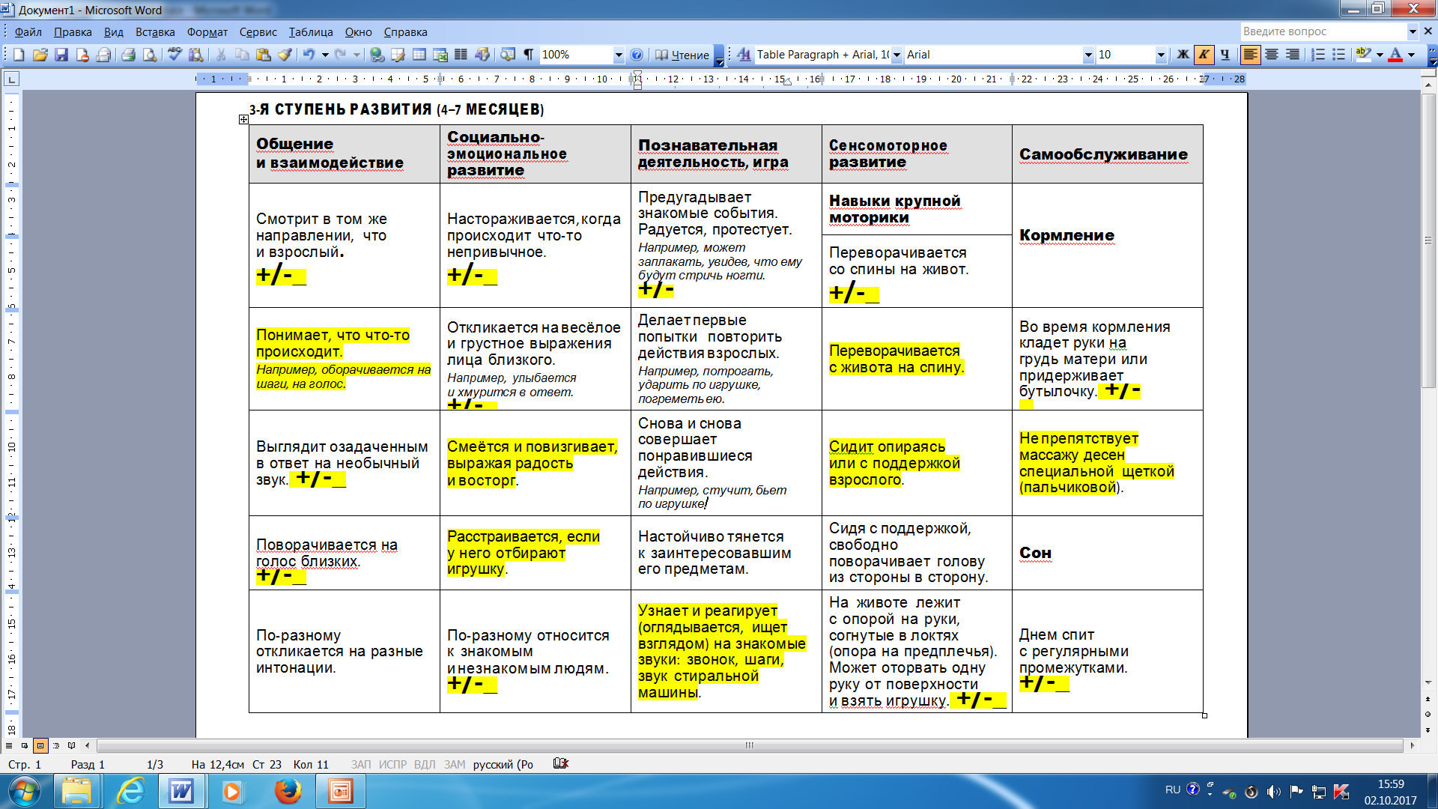
Пример заполнения дневника

Slide 6
Частота обследования и составления программы
Частота обследования зависит от выбора педагога и/или родителя
Обследовать/ отмечать навыки можно:
по мере появления навыков
раз в месяц
раз в квартал
Анализ динамики и новая программа раз в 1-3 месяца

Slide 7
Обследование ребенка, с учетом неравномерности развития
С какой ступени начать обследование?
С рождения до 5–6 месяцев обследование проводят с 1-й и/или 2-й ступени.
После полугода необходимо определить базовую ступень, которая займет в программе развития ребенка основное/ базовое место:
Определение базовой ступени может быть трудоемким, но только при начале использования дневника.

Slide 8
Как найти базовую ступень. С какой ступени начать обследование:
1. Ищем базовую ступень, начиная с более раннего возраста:
Первые полгода 1-2 ступень
6-9 месяцев 2-3 ступень
9-12 месяцев 3-4 ступень
1-1,5 года 4-5 ступень
1,5-2 года 5-6
2 -2,5 года 6-7
2,5-3 года 7-8
3 – 3.5 года 8-9
3,5-4 года 9-10
4 года и старше 11
2. Обследуем каждую сторону развития отдельно
3. Если у вас в самом начале обследования 5-7 минусов, перейдите на предыдущую ступень
4. Если ребенок усвоил почти все навыки, переходите на следующую ступень, присоединив к программе неусвоенные навыки.

Slide 9
Что такое «базовая ступень»
БАЗОВАЯ СТУПЕНЬ:
Не меньше трети навыков малыш выполняет не всегда или с вашей помощью (+/-)
Задания по ряду пунктов (примерно 1/3) ребенок выполняет самостоятельно (+)
Есть задания, еще недоступные вашему ребенку (-)
Если на этой ступени нет навыков, которые ребенок выполняет по своей инициативе и самостоятельно, значит, вы выбрали базовую ступень неверно, завысив возможности малыша, и вам следует вернуться к предыдущей ступени.
Ступень, предшествующая базовой ступени, должна быть доступна ребенку почти полностью (с поправками на слабые стороны)
Ступень, следующая за базовой, также может содержать несколько навыков, доступных ребенку.

Slide 10
Запишите результаты
Запишите результаты всех сторон развития, например:
Общение и взаимодействие – 4-6
Социально-эмоциональное развитие 6-7
Познавательная деятельность, игра 6-7
Сенсомоторное развитие 5-7
Самообслуживание 7-8
Нахождение навыков на двух ступенях – это вариант нормы.
В этом примере основная программа будет базироваться на 6-7 ступени развития
Для составления дополнительных программ:
Определяем, какие сферы развития отстают
Определяем и рассматриваем сферы, где есть наибольший разброс – ребенок находится на трех и более ступенях
2.

Slide 11
Рекомендации по разделу «Общение и взаимодействие».
1. При синдроме Дауна подробно исследуйте раздел «общение и взаимодействие»: посчитайте навыки со знаками +, +/-, - по следующим подразделам:
Импрессивная речь
Экспрессивная речь
2. В случае необходимости переходите на более ранние ступени, пока не найдете базовую ступень по каждому из этих направлений
3. Определите базовую ступень раздела «общение и взаимодействие» без учета речевых навыков. Для них потребуется отдельная дополнительная программа.

Slide 12
Анализ результатов по разделу «общение и взаимодействие»
Пример:
Экспрессивная речь 4 ступень – в дополнительную программу
Понимание речи 5 ступень – в дополнительную программу
Навыки общения 6 ступень в основную программу

Slide 13
Рекомендации по разделу «сенсомоторное развитие»
1. При синдроме Дауна подробно исследуйте раздел сенсомоторное развитие.
2. Если по разделу крупная моторика почти все навыки со знаком «–» переходите на более ранние ступени, пока не найдете базовую ступень
3. Определите базовую ступень раздела «Сенсомоторное развитие» без учета крупной моторики. Для него потребуется отдельная дополнительная программа
Пример:
Сенсомоторное развитие 5-7 ступень
Крупная моторика 5 ступень – в дополнительную программу
Мелкая моторика и зрительное восприятие 6-7 - в основную программу

Slide 14
Составление программы
Общая программа : сильные стороны развития + успешные навыки слабых сторон развития.
Общая программа обсуждается педагогом с родителями для их самостоятельных занятий. Можно просто отметить в дневнике и отслеживать продвижение.
Дополнительные программы по слабым сторонам развития.
Это - зона интереса и педагога и родителя.

Slide 15
Примеры содержания программ
Содержание общей программы
Общение и взаимодействие (без экспрессивной и импрессивной речи)
Социально-эмоциональное развитие
Познавательная деятельность, игра
Сенсомоторное развитие (без крупной моторики)
Самообслуживание (по таблицам «я все смогу»
Содержание дополнительных программ:
Речь (понимание и собственная речь)
Крупная моторика

Slide 16
Какие навыки входят в основную программу
Отметьте или запишите все навыки со значками «+/-» с базовой ступени/ступеней
Включите несформированные навыки с предыдущей ступени
Включите навыки со значками +/- с последующей ступени.
Вы можете работать по таблицам, ориентируясь на значки. Список составлять не обязательно

Slide 17
Что входит в дополнительную программу
Навыки, вызывающие сложности и отсутствующие навыки
Вторичные нарушения, которые возникли из-за их отсутствия
Создаем условия для использования замещающих навыков, например:
одновременно с формированием позы сидя подбираем шезлонг для позы сидя – развиваем мелкую моторику и игру.
при отсутствии речи используем альтернативные методы общения, одновременно развивая речь
4. Формируем недостающие навыки в соответствии с дополнительной программой

Slide 18
Рекомендации по реализации общей программы
Деятельность – основа развития. Организуйте бытовую и игровую деятельность с учетом программы
Развивающие видео и книги используйте как пример деятельности, которую нужно организовать в реальной жизни.
Используйте книги и обучающие программы для контроля усвоенного
Подбирайте задания понятные и интересные ребенку
В случае затруднений у ребенка постарайтесь понять, в чем причина и подберите ДРУГИЕ дополнительные задания

Slide 19
Рекомендации по реализацииобщей программы. Продолжение.
Подбирайте комплексные задания
В задании только один навык должен быть со знаком +/-. Остальные со знаком +
Мотивация ребенка должна «перекрывать» цель взрослого
Хвалите ребенка не только за результат, но и попытки выполнить
Если ребенок выполнил задание, не требуйте повторения, используйте другой вариант игры
После занятия оставляйте игрушки в доступе, дети любят все повторять

Slide 20
Как составить и реализовать дополнительные, коррекционные программы
Для составления и реализации программы нужна помощь специалиста.
Используйте консультации на форуме
По возможности используйте очные консультации.
Используйте книги ДСА
Используйте видео ДСА

Slide 21
Реализация программ в разных ситуациях
В повседневной жизни:
дома,
на прогулке,
на развивалках
В игре
Чтение книг
Занятия
Активное использование компетентностного подхода. Таблицы: «Я все смогу».

Slide 22
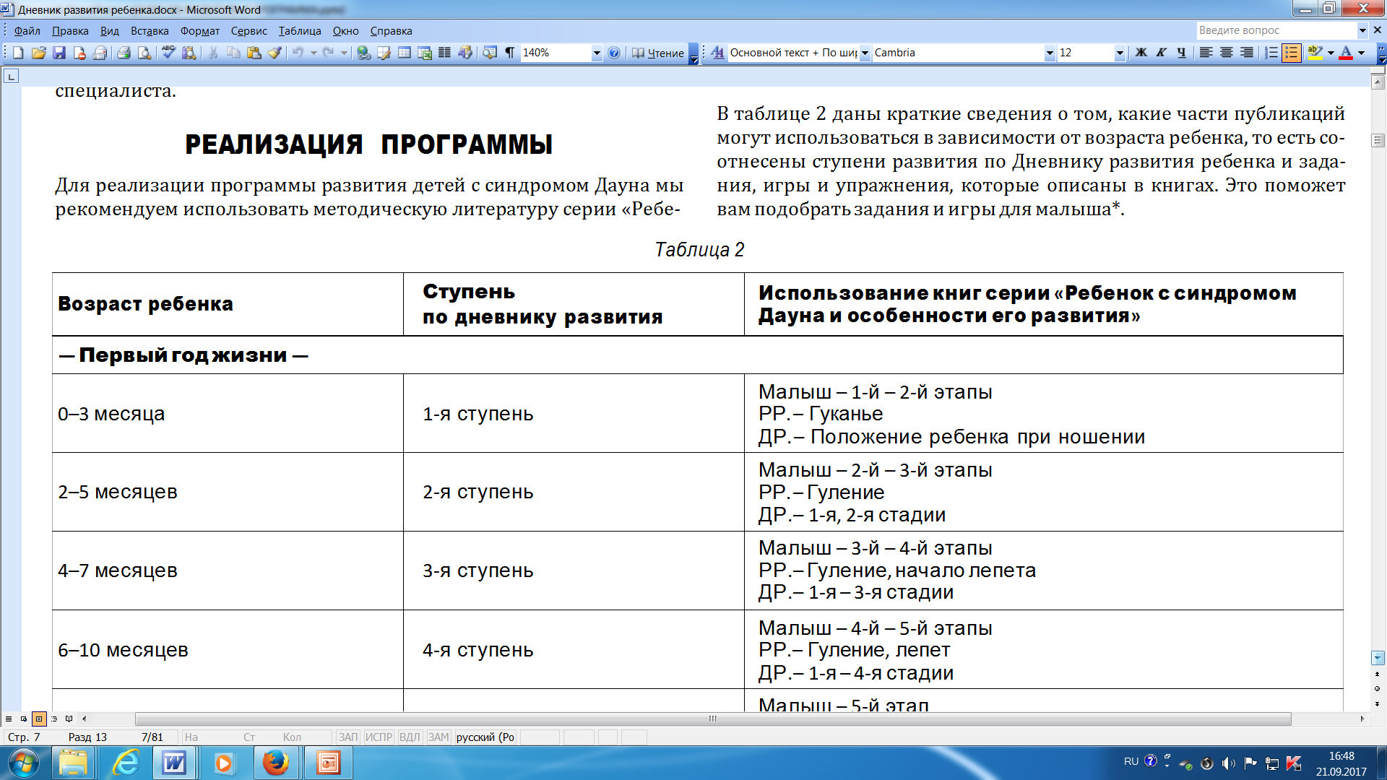
Реализация программы – книги ДСА

Slide 23
Благодарим за внимание!

